Slide 1


Slide 2

OKUL-RAM İŞBİRLİĞİYLE
REHBERLİK YÜRÜTME KILAVUZU
Emre uğuz
Afyonkarahisar rehberlik VE araştırma merkezi müdürlüğü
2025

Slide 3
Bu kılavuz, okullarda rehberlik hizmetlerinin okul ve Rehberlik Araştırma Merkezi (RAM) işbirliğiyle etkin bir şekilde yürütülmesini sağlamak amacıyla hazırlanmıştır.
Amacımız, öğrencilerin akademik, sosyal ve duygusal gelişimlerini desteklerken, okulunuzda uygulanabilir, pratik ve sürdürülebilir bir rehberlik süreci oluşturmanıza yol göstermektir.

Slide 4
Bu eğitimde:
Okul rehberlik hizmetlerini nasıl organize edeceğiz
RAM ile işbirliğini nasıl yürüteceğiz
Öğrencinin yararını ön planda tutarak rehberlik sürecini nasıl etkin bir şekilde yöneteceğiz

Slide 5
OKUL REHBERLİK HİZMETLERİ YÜRÜTME KOMİSYONU

Slide 6
Okul Rehberlik Hizmetleri Yürütme Komisyonu Oluşturma ve İşleyişi
Amaç:
Okuldaki rehberlik hizmetlerinin planlı, koordineli ve etkin yürütülmesini sağlamak.
Öğrencilerin akademik, sosyal ve duygusal gelişimlerini desteklemek.
RAM ile işbirliğini düzenli ve resmi hâle getirmek.

Slide 7
Okul Rehberlik Hizmetleri Yürütme Komisyonu Oluşturma ve İşleyişi
Komisyon Üyeleri:
Okul Müdürü (Komisyon Başkanı)
Müdür Yardımcıları
Rehber Öğretmen / Psikolojik Danışman (varsa)
Sınıf Rehber Öğretmenleri
Veli Temsilcisi (isteğe bağlı)
Öğrenci Temsilcisi (isteğe bağlı)

Slide 8
Okul Rehberlik Hizmetleri Yürütme Komisyonu Oluşturma ve İşleyişi
Toplantı Sıklığı:
Yılda en az 3 kez (başlangıç, orta ve yıl sonu değerlendirme)
Gerekli durumlarda ek toplantılar düzenlenebilir

Slide 9
Okul Rehberlik Hizmetleri Yürütme Komisyonu Oluşturma ve İşleyişi
Komisyonun Görev ve Sorumlulukları:
Yıllık Rehberlik ve Psikolojik Danışma Programının hazırlanması ve onaylanması
Sınıf bazlı rehberlik planlarının oluşturulması ve uygulanması
Risk haritasının hazırlanması ve RAM’a iletilmesi
RİBA sonuçlarının değerlendirilmesi ve RAM’a gönderilmesi
RAM’dan eğitim ve seminer taleplerinin yapılması ve koordinasyonun sağlanması
Öğrenci yönlendirme sürecinin yürütülmesi
Rehberlik hizmetlerinin etkinliğinin değerlendirilmesi ve iyileştirme önerilerinin sunulması

Slide 10
REHBERLİK PROGRAMLARI
->Eylül ayı içerisinde hazırlanır.

Slide 11
Okul Rehberlik Programı Hazırlama ve RAM’a Gönderme Süreci
Okul psikolojik danışmanı E-rehberlik modülü üzerinden program veri girişlerini tamamladıktan sonra okul müdürü tarafından sistem üzerinden onay verildiği andan itibaren RAM Mebbis modülü üzerinde görüntülenebilecektir.

Slide 12
Okul Rehberlik Programı Hazırlama ve RAM’a Gönderme Süreci
Okul öncesi kurum, ilkokul, ortaokul ve ortaöğretim kurumlarında genel, yerel ve özel hedeflere ilişkin faaliyet yürütülmesi zorunludur.
Öğrenciler için genel, yerel ve özel hedeflerin her birine yönelik en az 2 adet Düzey 1 Faaliyet yürütülmesi zorunludur.
Veliler için genel, yerel ve özel hedeflerin her birine yönelik en az 2adet Düzey 1 Faaliyet yürütülmesi zorunludur.
Öğretmenler için genel, yerel ve özel hedeflerin her birine yönelik en az 1adet Düzey 1 Faaliyet yürütülmesi önerilmektedir.
Düzey 2 ve 3 Faaliyet yürütülmesi zorunlu olmayıp okulun imkan ve şartları doğrultusunda planlama yapılabilir.

Slide 13
Okul Rehberlik Programı Hazırlama ve RAM’a Gönderme Süreci (Rehber Öğretmeni Olmayan Okullar İçin)
Rehber öğretmen-psikolojik danışmanı bulunmayan okullar okul rehberlik ve psikolojik danışma hizmetleri programını hazırlarken Milli Eğitim Bakanlığının belirlediği genel hedefleri ve il danışma komisyonunun belirlediği yerel hedefleri kullanırlar.
Programı hazırlarken bağlı bulundukları Rehberlik ve Araştırma Merkezinden müşavirlik hizmeti alabilirler.
Rehber öğretmeni olmayan okulların rehberlik ve psikolojik danışma hizmetleri programının uygulanması sürecinden Rehberlik ve Psikolojik Danışma Hizmetleri Yürütme Komisyonu sorumludur.

Slide 14
Rehber öğretmen/psikolojik danışmanı olmayan okullar, okul rehberlik programını, e-Rehberlik Sistemi üzerinden hazırlamayacaklardır.
Programı yazılı olarak hazırlayarak Resmi yazı ile kurumumuza göndereceklerdir.
Program www.orgm.meb.gov.tr adresinde, Rehberlik ve Psikolojik Danışma Hizmetleri sekmesinde yer alan EK-1 MEB Rehberlik ve Psikolojik Danışma Hizmetleri Sunum Sistemi'nden yararlanılarak hazırlanır. Program formatı için EK-3 Okul Rehberlik ve Psikolojik Danışma Programı kullanılır.

Slide 15
OKUL REHBERLİK VE PSİKOLOJİK DANIŞMA PROGRAMI HAZIRLAMA ESASLARI
Okul Rehberlik ve Psikolojik Danışma Programı, resmi ve özel okullarda e-Rehberlik Sistemi üzerinden hazırlanırken
bilim ve sanat merkezleri,
mesleki eğitim merkezleri
halk eğitimi merkezlerinde www.orgm.meb.gov.tr adresinde,
Rehberlik ve Psikolojik Danışma Hizmetleri sekmesinde yer alan EK-1 MEB Rehberlik ve Psikolojik Danışma Hizmetleri Sunum Sistemi’nden yararlanılarak hazırlanır.
MEB Rehberlik ve Psikolojik Danışma Hizmetleri Sunum Sistemi, okul/kurumlar tarafından sunulan rehberlik ve psikolojik danışma hizmetlerinin standart çerçevesidir.
Okul rehberlik ve psikolojik danışma programı verilen hizmetlerin temelinde yer alır, hizmetlerin etkililiğini artırır ve kanıta dayalı hizmet sunmayı sağlar.
Bu nedenle hazırlanan programının gerçekçi ve uygulanabilir olması gerekmektedir.

Slide 16
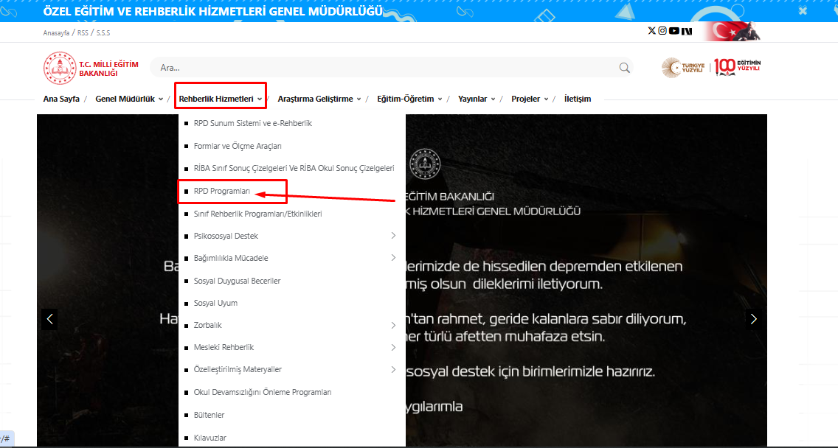
www.orgm.gov.tr

Slide 17
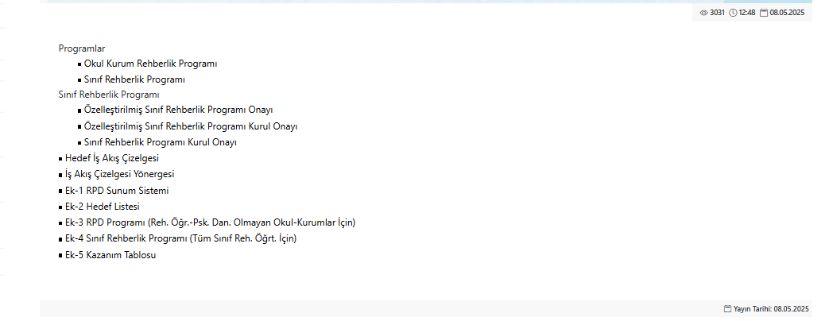
RPD Programları

Slide 18
- Program formatı için EK- 3 Okul Rehberlik ve Psikolojik Danışma Programı kullanılır.
- Okul rehberlik ve psikolojik danışma programı hazırlarken EK-1 MEB Rehberlik ve Psikolojik Danışma Hizmetleri Sunum Sistemi’nde yer alan “grup çalışmaları” bölümünden yararlanılır. “Bireysel çalışmalar” bölümü okul rehberlik ve psikolojik danışma programı hazırlanırken kullanılmamaktadır.
- Programda o yıl için belirlenen genel hedef, yerel hedef ve özel hedeflere (rehber öğretmen/psikolojik danışmanı varsa) yönelik çalışmalara yer vermek esastır.
- Genel hedef, yerel hedef ve özel hedefler Bakanlık tarafından yayınlanan EK-2 Hedef Listesi’nden belirlenir.
- Tüm hedeflerin öğrenci, öğretmen ve veli gruplarından her biriyle çalışılması önerilmektedir.
- Öğrencilerle yapılacak çalışmalar Gelişimsel ve Önleyici Hizmetler ve İyileştirici Hizmetler bölümünde yer almaktadır.
- Veli ve öğretmen grubuna yönelik yapılacak çalışmalar ise Destek Hizmetler bölümünde yer almaktadır.
- Hazırlanan program RAM’a resmi yazıyla gönderilir.

Slide 19
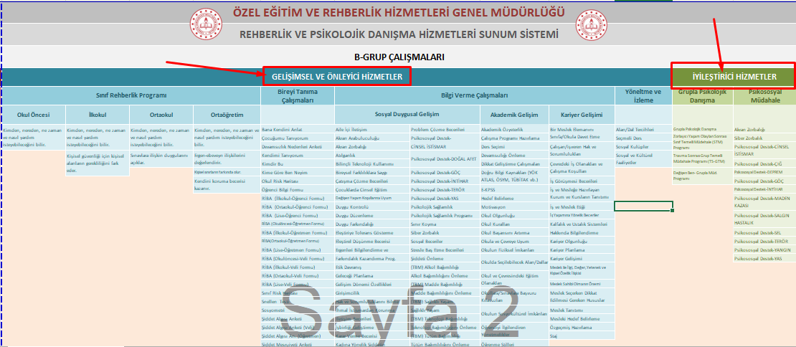
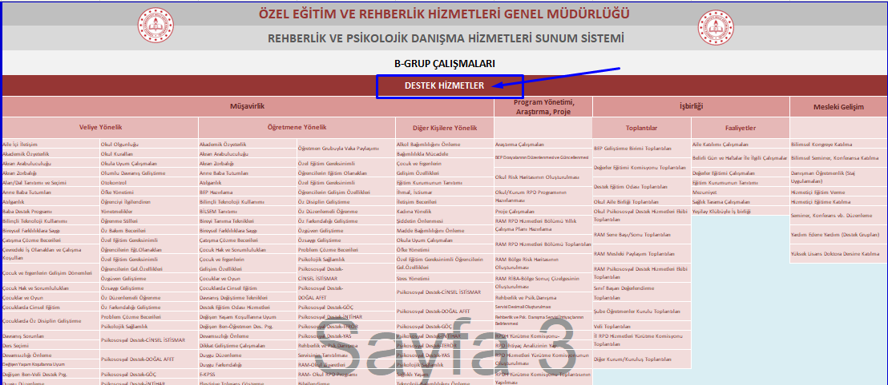
EK-1 MEB Rehberlik ve Psikolojik Danışma Hizmetleri Sunum Sistemi
Öğrenci Çalışmaları
Veli ve Öğretmen Çalışmaları

Slide 20
Sınıf Rehberlik Programları Oluşturma
Sınıf rehberlik planları okul rehberlik ve psikolojik danışma programı çerçevesinde hazırlanmalıdır.
Planın hazırlanmasından okul müdürü ne onaylatılmasından sınıf rehber öğretmeni sorumludur.

Slide 21
Sınıf Rehberlik Programları Oluşturma
Okul psikolojik danışmanın olmadığı okullarda sınıf rehberlik programının (Etkinlikler- Kazanımlar) uygulanmasında rehberlik hizmetleri yürütme komisyonu ile iş birliği içinde bulunulması önemlidir.
Örneğin Koordinenin sağlanması için okul psikolojik danışmanı tarafından yapılması gereken etkinliklerle ilgili komisyon başkanı rehberlik ve araştırma merkezi il e iletişime geçebilir.

Slide 22
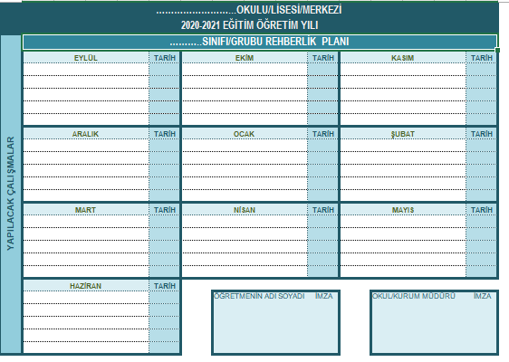
Ek-4 Sınıf Rehberlik Programı (Tüm Sınıf Reh. Öğrt. İçin)

Slide 23
RİSK HARİTALARI
Sınıf ve okul risk haritası oluşturma işlemleri psikososyal hizmetler içerisinde yer alan işlemlerden bir tanesidir.
Öğrenci tanıma,
Sınıf profili oluşturma ve
Risk durumlarına
dair yol çizip önleyici tedbirler alma konusunda hizmet sunmaktadır .
-> Kasım ayı içerisinde hazırlanır.

Slide 24
Sınıf Risk Haritası
KULLANIM AMACI
Sınıf/şubelerde öğrencilerin risk gruplarında yer alma durumlarını belirlemek için kullanılır.
KİMLER KULLANIR
Sınıf/şube rehber öğretmeni tarafından doldurulur. Bir örneği rehberlik servisine iletilir.

Slide 25
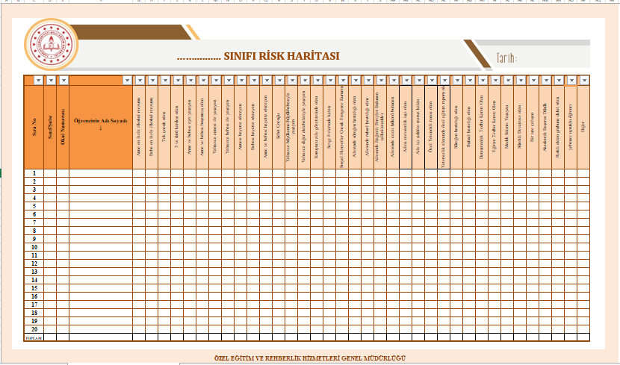
Sınıf Risk Haritası

Slide 26
Okul Risk Haritası Oluşturma ve RAM’a Gönderme
Okul risk haritası ise sınıf risk haritalarının birleştirilmesi ile daha genel önlemlerin alınabilmesi amacıyla oluşturulmaktadır.
Okul bazlı risk durumlarını göstermektedir.
Okulun idaresi ve yetkili kurullarca değerlendirilmesinin yapılması ve önlemlerin alınması gerekmektedir.
Rehber öğretmeni olmayan okullarımızın haritaların hazırlanması ve değerlendirilmesi sürecinde RAM ile iş birliği içinde bulunması önemlidir.

Slide 27
Okul Risk Haritası Oluşturma ve RAM’a Gönderme
Risk Haritasının Amacı
Okuldaki öğrencilerin, öğretmenlerin ve velilerin karşılaştığı riskleri (akademik, psikososyal, çevresel, bağımlılık vb.) tespit etmek.
Önleyici çalışmaların planlanması ve öğrencilerin ihtiyaçlarının doğru kuruma (RAM) yönlendirilmesini sağlamak.
Okulun, önleyici rehberlik hizmetlerinde proaktif bir yaklaşım benimsemesini sağlamak.

Slide 28
Okul Risk Haritası Oluşturma ve RAM’a Gönderme
1. Risk Haritası Hangi Alanları Kapsar?
Akademik Riskler: Devamsızlık, düşük başarı, sınıf tekrarı riski.
Psikososyal Riskler: Zorbalık, akran ilişkileri sorunları, uyum problemleri, aile içi sorunlar.
Bağımlılık Riski: Teknoloji, sigara, madde, oyun bağımlılığı.
Çevresel Riskler: Okul çevresinde güvenlik sorunları, ulaşım riskleri, sosyo-ekonomik dezavantajlar.
Özel Eğitim İhtiyacı: Tanılanmamış öğrenme güçlüğü, dikkat eksikliği, gelişim gerilikleri.

Slide 29
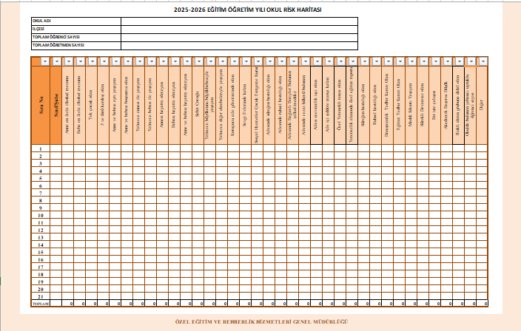
Okul Risk Haritası Oluşturma ve RAM’a Gönderme

Slide 30
REHBERLİK İHTİYCI BELİRLEME ANKETİ (RİBA)
Rehberlik ihtiyaç belirleme anketleri rehberlik ve psikolojik danışma programları (rehberlik çerçeve planı) için
ülke geneli (genel),
il geneli (yerel),
okul geneli (özel) hedeflerin saptanabilmesi amacıyla kullanılmaktadır.
-> Mayıs ayı içerisinde hazırlanır.

Slide 31
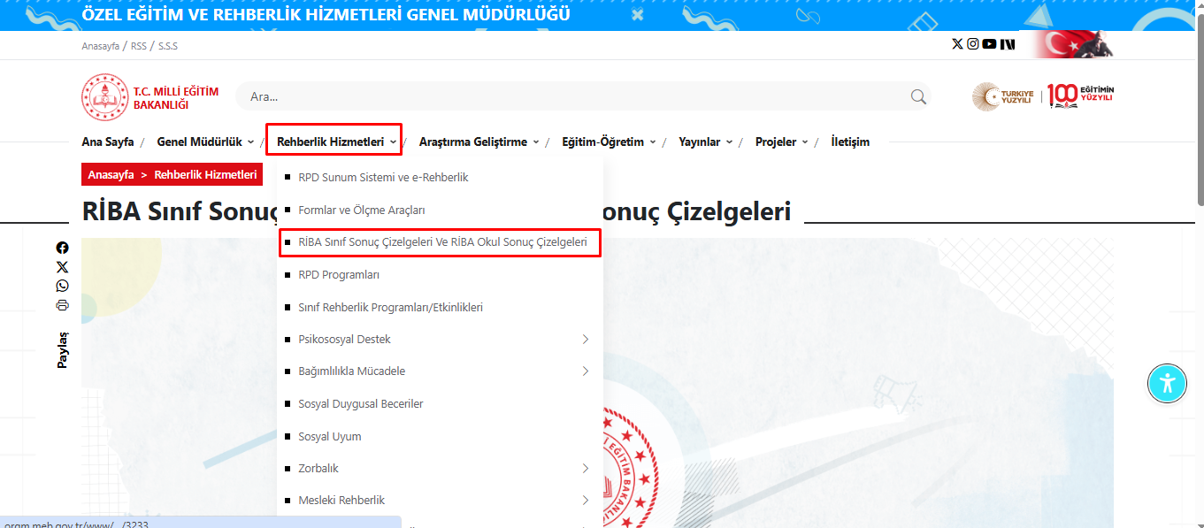
www.orgm.gov.tr

Slide 32
RİBA
RİBA’lar her eğitim öğretim kademesi ayrı ayrı düzenlenmiştir.
Okul öncesi kademesinde öğretmen ve veliye;
ilkokul, ortaokul ve lise kademelerinde ise öğrenci, öğretmen ve velilere uygulanmaktadır.
Uygulama sürecinde veliler ve öğrencilerin en az %30’u örneklem olarak belirlenmekte ve uygulamalar gerçekleştirilmektedir.

Slide 33
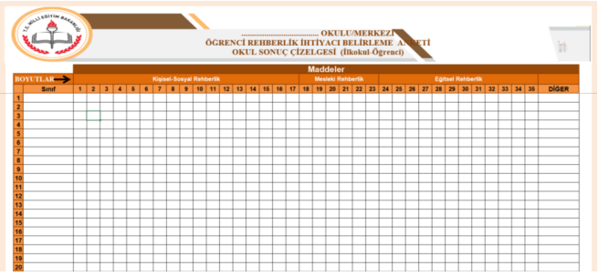
RİBA Okul Sonuç Çizelgesi
Uygulama sonrasında elde edilen sonuçlar genel cetvele işlenmekte ve yoğunluk gösteren hedef maddeleri belirlenmektedir.
Bu belirlenen hedefler okulun özel hedefi olarak ortaya çıkmaktadır.
Okullar okullarına ait genel cetvele işlenen sonuçlarını yerel hedeflerin belirlenebilmesi amacıyla bölgesinde bulunan rehberlik araştırma merkezine iletmesi gerekmektedir.

Slide 34
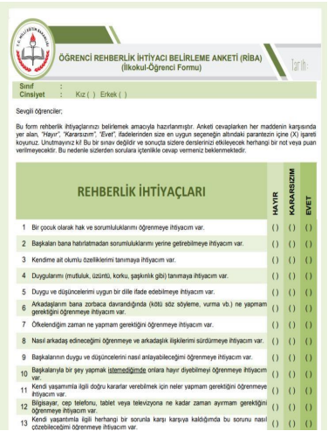
RİBA Örnek Form

Slide 35
Rehber öğretmen/psikolojik danışmanı bulunmayan okullar özel hedef belirlemediği için bu okullarda RİBA uygulanmayacaktır.

Slide 36
RAM’A ÖĞRENCİ YÖNLENDİRME SÜRECİ
Veli Bilgilendirme,
Form Doldurma,
Gizlilik,
Rehber Öğretmen Yoksa RAM İşbirliği

Slide 37
Sevk(Yönlendirme)
Bireyin ihtiyaç duyduğu konuda hizmet sunanın kapasitesini aşan durumlarda, kişiyi uygun kurum veya kişilere yönlendirmesidir.
Hizmet veren kişi, yardımcı olamayacağını düşündüğünde sevk işlemini gerçekleştirmelidir.
Sevk, öğrencinin ihtiyacının okulun mevcut imkânlarını aşması halinde, daha yetkin ve ilgili kurumlara yönlendirilmesi sürecidir.

Slide 38
Sevk(Yönlendirme)
Sevk Edilebilecek Kurum ve Kuruluşlar:
Sağlık kuruluşları (hastaneler, aile sağlığı merkezleri vb.)
***Rehberlik ve Araştırma Merkezleri (RAM)***
Aile ve Sosyal Politikalar İl/İlçe Müdürlükleri
Sosyal Yardımlaşma ve Dayanışma Vakıfları
Gençlik ve Spor İl Müdürlükleri
İhtiyaca göre diğer ilgili kurum ve kuruluşlar

Slide 39
Sevk (Yönlendirme)
Okullarda Sevk Süreci Basamakları
Sorunun fark edilmesi (akademik, duygusal, davranışsal veya sosyal vb bir problem)
Ön değerlendirme ve gözlem (öğrencinin durumu değerlendirme-Sorunun niteliğini ve şiddetini belirleme )
Aileyle görüşme (sürece dahil edilir; iş birliği sağlanmaya çalışılır)
Okul içi müdahale olanaklarının değerlendirilmesi (problemin ortadan kaldırılmasına yönelik Okul/sınıf içi çalışmalar)
Sevk kararının verilmesi (Okul yönetimi/rehberlik servisi, öğrenci velisiyle görüşerek sorunun okul içinde çözülemeyeceğine kanaat getirirse sevk kararı alınır)
Yönlendirme ve resmi yazışmaların yapılması (veli bilgilendirilir ve resmi yazı ile yönlendirme yapılır)
Sürecin takibi ve geri bildirim alınması (Öğrencinin yönlendirildiği kurumdan raporlar ve geri bildirimler alınır - öğrencinin durumu izlenmeye devam edilir)

Slide 40
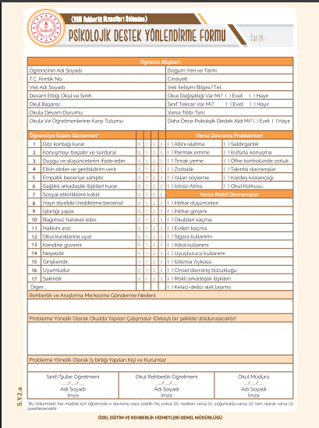
Rehberlik ve Araştırma Merkezleri (RAM) Yönlendirme Süreci
Okullarımız, öğrencilerini ihtiyaç doğrultusunda bağlı bulundukları rehberlik ve araştırma merkezinin rehberlik ve psikolojik danışma hizmetleri bölümüne psikolojik destek almasını sağlamak amacıyla “Psikolojik Destek Yönlendirme Formu” nu doldurarak sevk işlemi gerçekleştirebilirler.

Slide 41
RAM’DAN EĞİTİM/SEMİNER TALEBİ
Okul İhtiyaçları Doğrultusunda Resmi Talep Süreci

Slide 42
RAM’dan Eğitim/Seminer Talebi
Okulun ihtiyaç duyduğu konular doğrultusunda eğitim veya seminer talebi okul müdürlüğü tarafından belirlenir.
Talep, resmi yazı ile RAM’a iletilir.
RAM, uygun uzmanı görevlendirerek planlamayı yapar ve belirlenen tarihte okula eğitim/seminer desteği sağlar.

